Slide 1
Migrácia na GA4 a čo nás čaká
Matúš Rebroš - SEO Specialist

Slide 2
Google Analytics Universal končí od 1.7.2023

Slide 3
Google Analytics Universal 360 končí od 1.7.2024

Slide 4
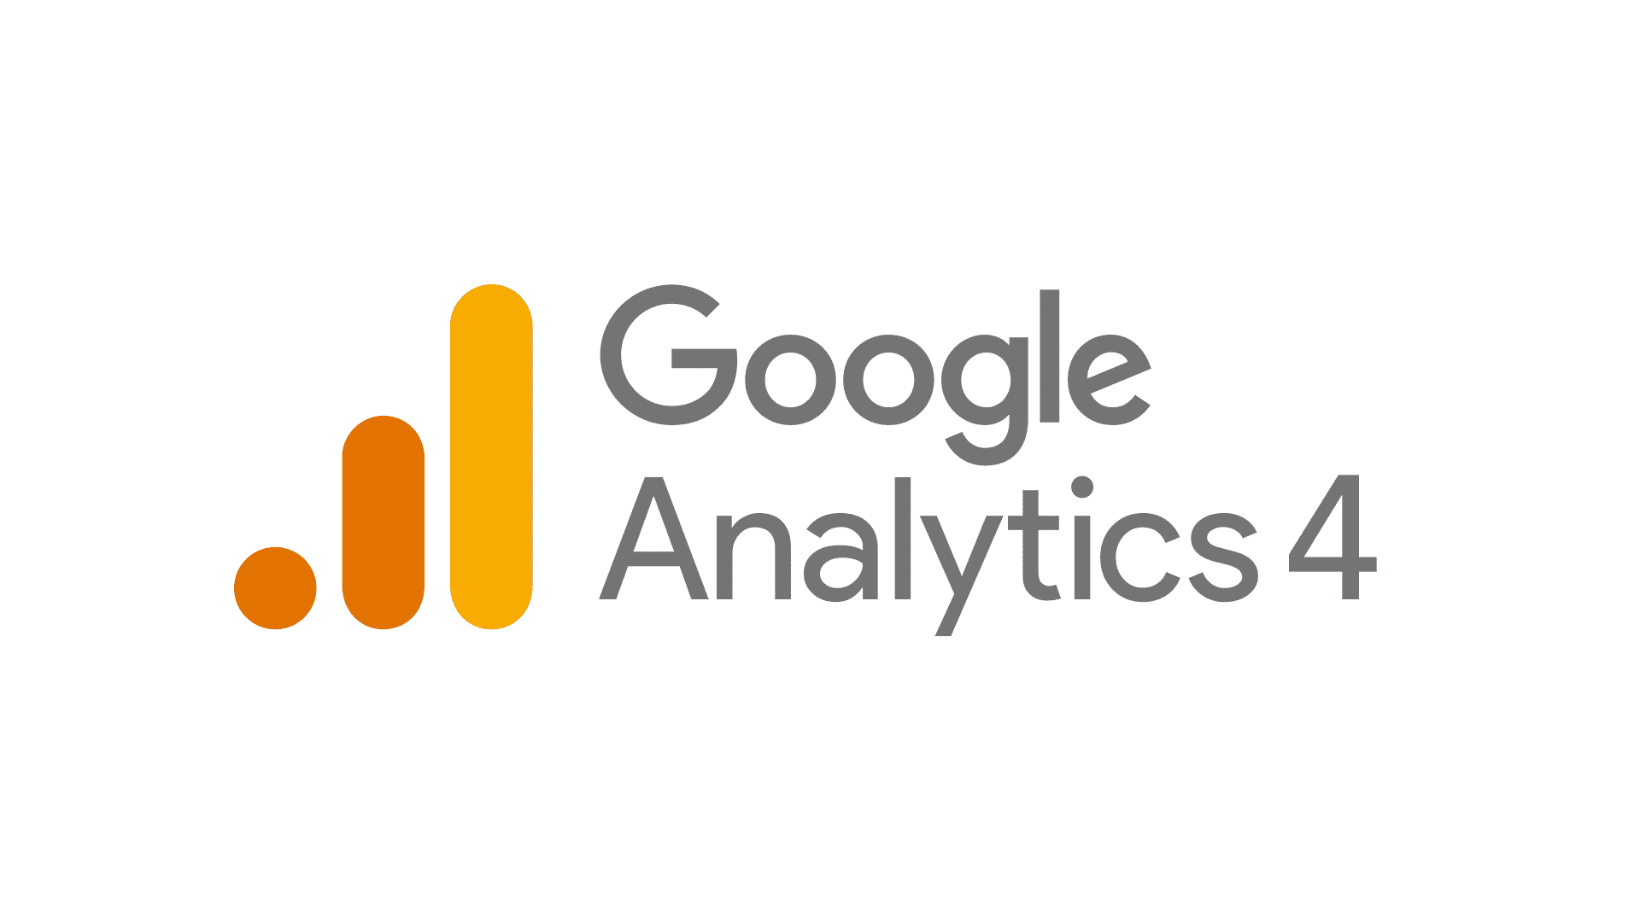
Prichádza

Slide 5
Dáta z Universal GA budú k dispozícii len 6 mesiacov. Je potrebné spraviť ich exporty.
P R E C H O D

Slide 6
Notes:
Možnosti kam sa dajú uchovávať dáta

Slide 7
User
Ako funguje Universal Analytics
Session
Session
Hit
Hit
Hit
Hit

Slide 8
User
Ako funguje Google Analytics 4
Event
Event
Parameter
Parameter
Parameter
Parameter
Notes:
Automaticky zbierané eventy
Rozšírené zbierania eventov
Odporúčané eventy
Vlastné eventy

Slide 9
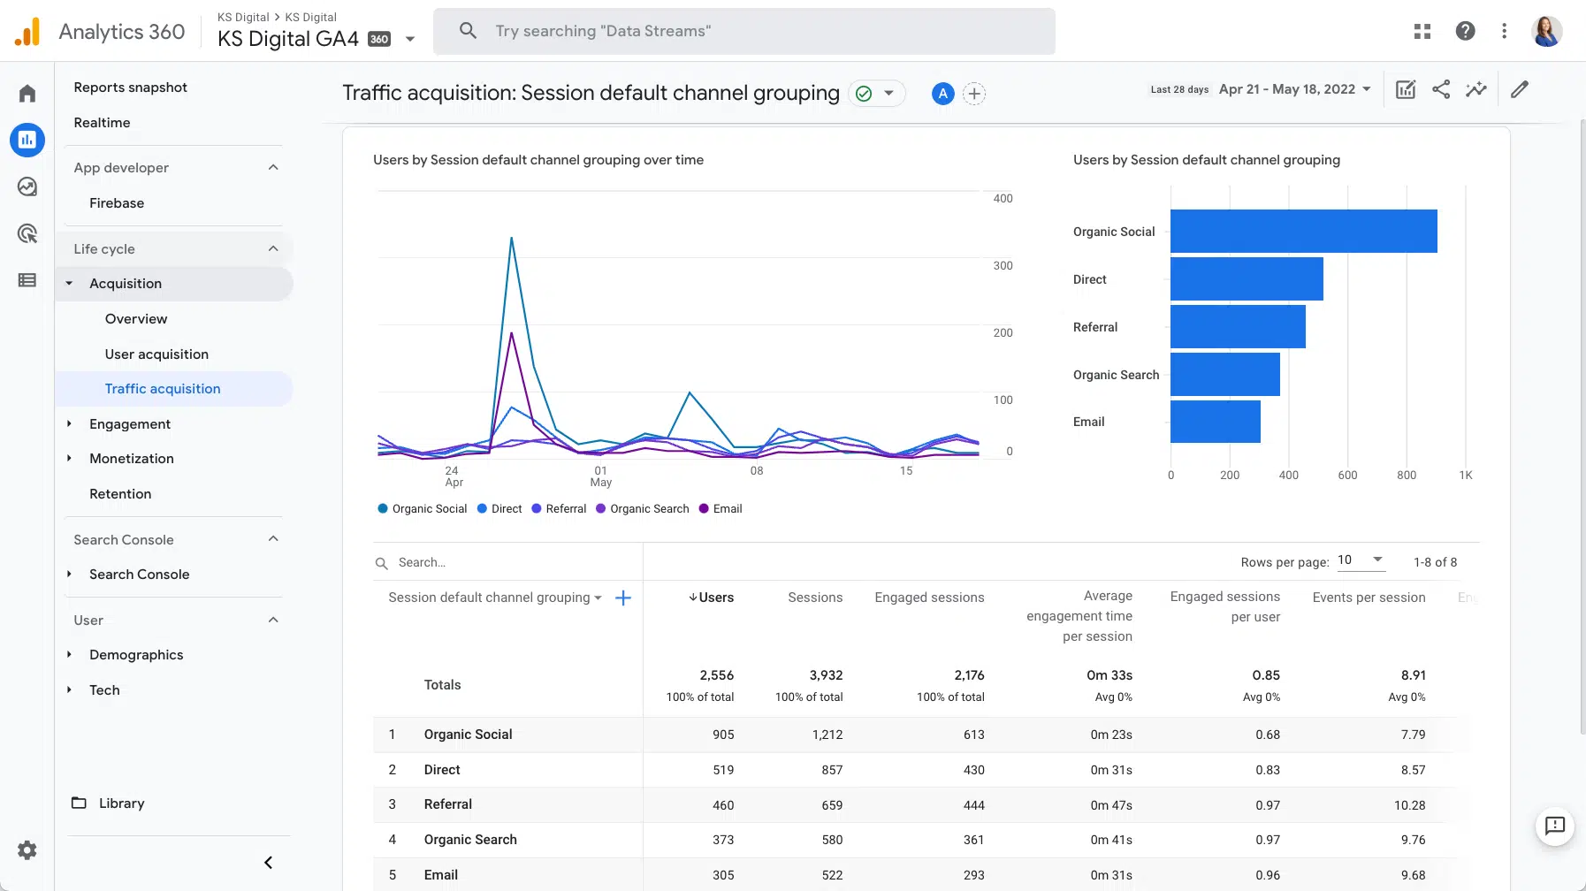
Preddefinované jednoduché prehľady

Slide 10
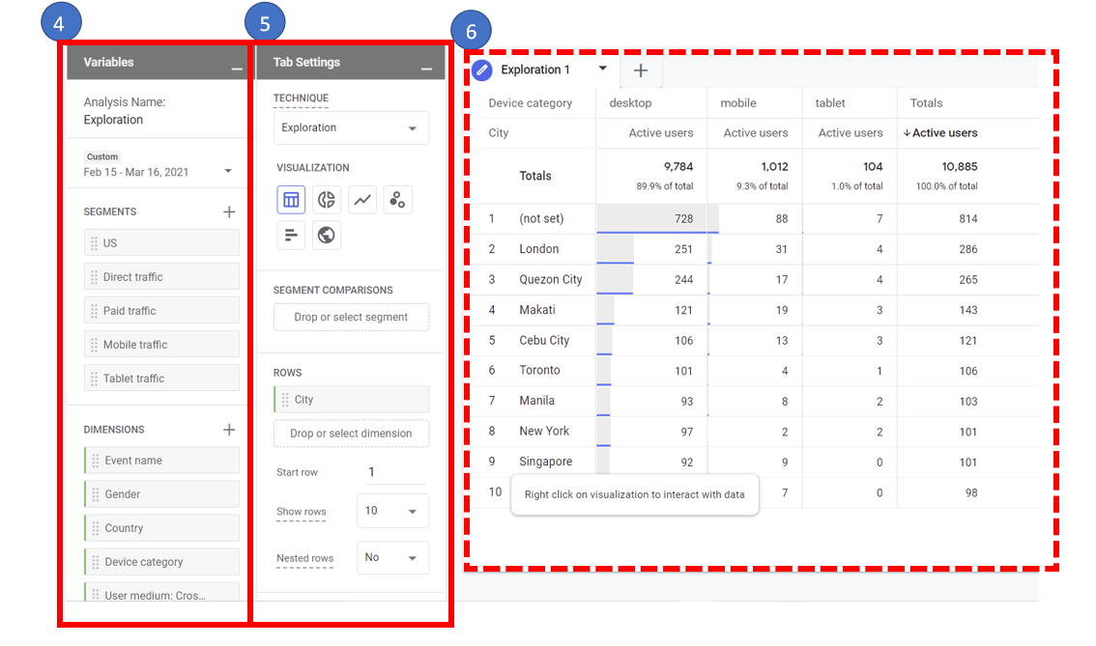
Explore modul pre vlastné prehľady

Slide 11
Visibility klienti
Počet klientov, ktorí majú vo Visibility nasadený Google Analytics 4 s rozšíreným zbieraním dát.
70%+

Slide 12
Duálne trackovanie
Trackovanie UA aj GA4 naraz
Nastavenie GA4 aby spĺňal potrebné ciele
Spätné dáta
Možnosť sa stále vrátiť do UA
Nový model trackovania GA4
GA4 nie je update UA ale úplne nový analytický nástroj

Slide 13
Analytika webu
100% v súlade
s GDPR
a bez stráty dát
Matúš Rebroš - SEO Specialist

Slide 14
Súčasné problémy
Google Analytics 4
V I S I B I L I T Y

Slide 15
Anonymizácia dát
Rakúsky úrad na ochranu osobných údajov:
“IP anonymization only concerns the IP address. Other kinds of data, such as online identifiers, which are set via cookies or device data, are still transmitted by Google in plain text. IP anonymization takes place only after the data has been transferred to Google.”
V I S I B I L I T Y
Notes:
Čo znamená, že dôležitá anonymizácia dát v Google Analytics 4 nie je dostatočná a niektoré osobné údaje Google posiela na server ako čistý nezašifrovaný text.
Tento fakt bol jedným z faktorov pre Rakúsky úrad na ochranu osobných údajov, aby Google Analytics 4 v Rakúsku bolo nelegálne využívať.

Slide 16
Dáta využíva
na vlastné účely
Ako Google uvádza v zmluvných podmienkach:
“Google uses the information shared by sites and apps to deliver our services, maintain and improve them, develop new services, measure the effectiveness of advertising, protect against fraud and abuse, and personalize content and ads you see on Google and on our partners’ sites and apps.“
V I S I B I L I T Y
Notes:
Túto funkcionalitu je možné v Google Analytics 4 vypnúť a do väčšej miery byť v súlade s GDPR. Úplne vypnutie však vám do istej miery obmedzí využívanie publím a ďalších drobných funkcionalít Google Analytics 4 nástroja.

Slide 17
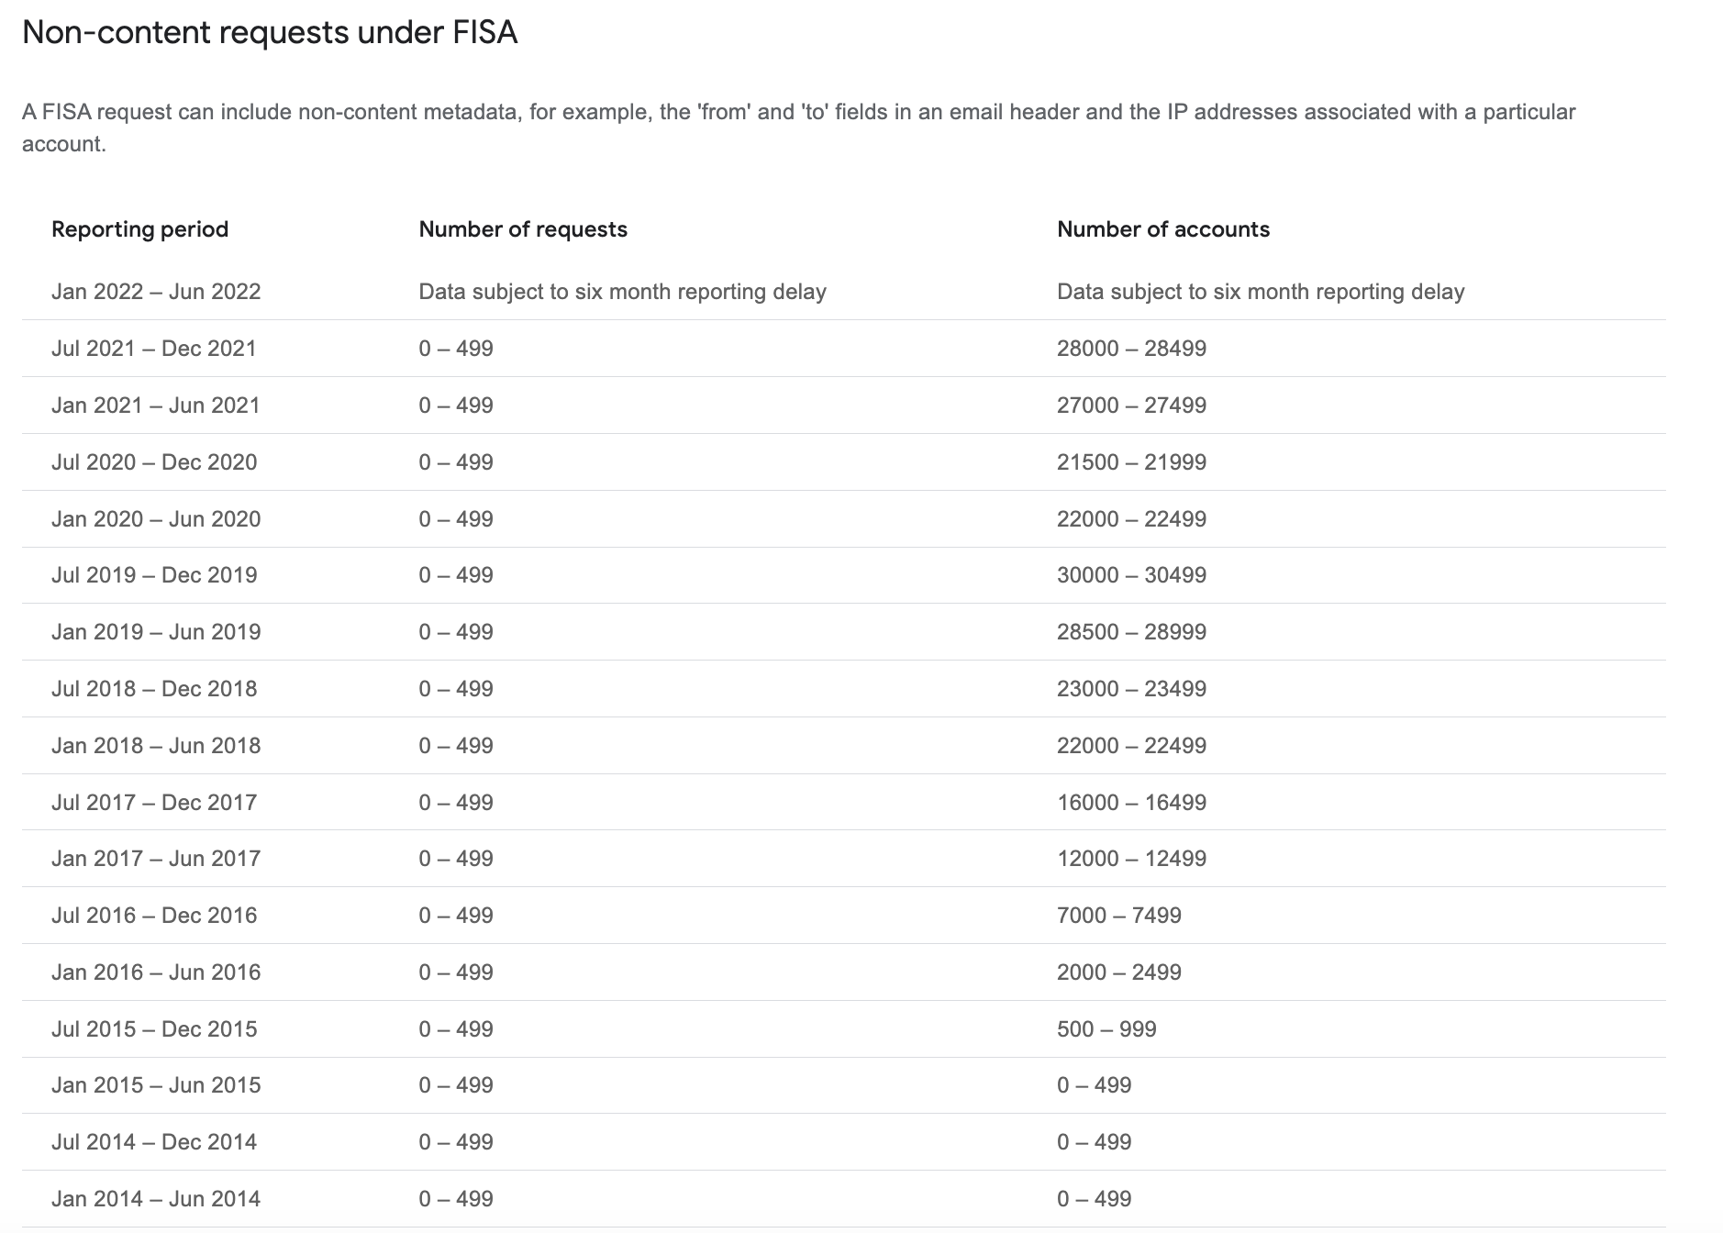
EÚ dáta v USA
Údaje o EÚ občanoch bez udania dôvodu od amerických firiem
EP to prekáža preto vytvorili niekoľko riešení
USA a tajná služba to používajú na boj s terorizmom
Max Schrems podnet na EÚ súd a úrady na ochranu osobných údajov
V I S I B I L I T Y
Notes:
Google vytvára report 2 krát do roku kedy od neho vláda USA žiadala dáta o užívateľov EÚ.
•EÚ vypracovala už niekoľko riešení o tom ako posielanie dát do USA je bezpečné, avšak aktivista Max Schrems vždy všetky riešenia zo strany EÚ napadol na EÚ súde a vždy uspel + napadol úrady na ochranu osobných údajov každého členského štátu EÚ čo zapríčinilo to, že Rakúsko, Francúzsko, Taliansko a onedlho aj Dánsko úplne zakázali GA4
•Prečo je USA problém? USA disponuje zákonom, ktorý umožňuje vláde nariadiť akejkoľvek spoločnosti so sídlom v USA získať akékoľvek údaje bez udania dôvodu z dôvodu boja proti terorizmu
Vláda USA získava osobné údaje o ubytovateľov EÚ čo prekáža EÚ
Môže vyžiadať údaje od akejkoľvek americkej spoločnosti bez udania dôvodu
Tento zákon v USA vznikol za účelom boja s terorizmom
EÚ vypracovala už niekoľko riešení avšak aktivista Max Schrems vždy napadalo každe z týchto riešení a zatiaľ vždy uspel
Max Schrems aj jeho zásluhou je zakázanie používania GA v Rakúsku, Taliansku, Francúzku...

Slide 18
Dohoda medzi EÚ a USA
Výkonný príkaz zo strany USA
V januári EK spustil proces prijatia rozhodnutia
Konečné rozhodnutie by malo byť v lete 2023
Zdroj informácií spir.cz
Max Schrems
V I S I B I L I T Y
Notes:
V januári Joe Biden podpísal výkonný príkaz, na základe ktorého mení prístup USA tajných služieb k osobným údajom
V januári EK spustil proces prijatia rozhodnutia
Konečné rozhodnutie by malo byť v lete 2023
Zdroj informácií spir.cz
Max Schrems

Slide 19
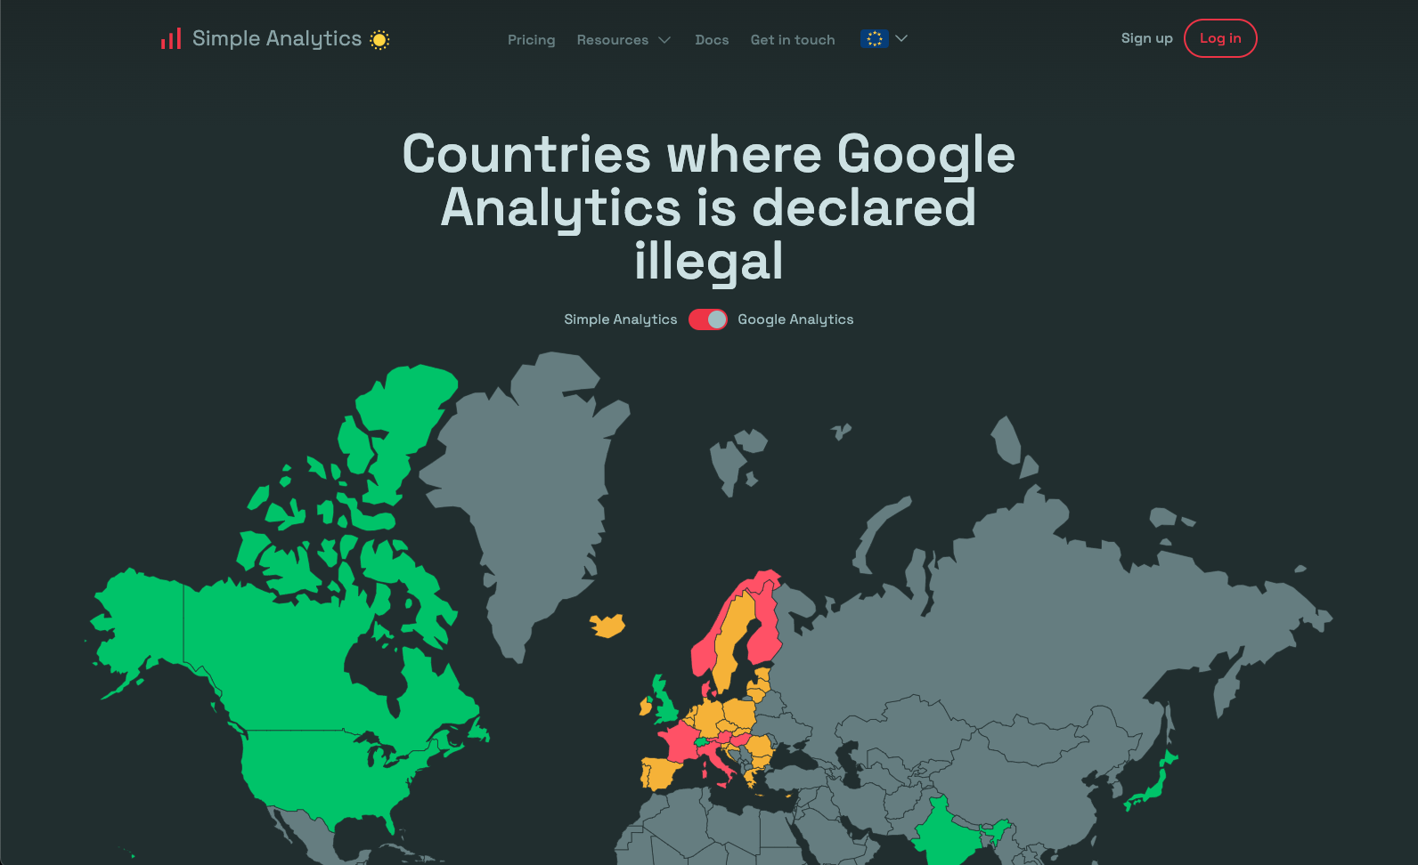
V I S I B I L I T Y
https://www.simpleanalytics.com/google-analytics-is-illegal-in-these-countries
Notes:
Možnosť ako si pozrieť v ktorej krajine GA je povolené a kde nie

Slide 20
GDPR-ready
alternatívne nástroje
V I S I B I L I T Y

Slide 21
Adobe Analytics
Určený pre stredné a veľké weby
Disponuje rozsiahlými a pokročilými funkciám
Rozšírená segmentácia
Virtuálne skúšobne miestnosti
Cena nie je verejne dostupná
Podpora pre veľké dáta veľkých spoločností
V I S I B I L I T Y
Notes:
Funkcie:
Rozšírená segmentácia: Adobe Analytics umožňuje užívateľom vytvárať zložitejšie a viacvrstvové segmenty dát na základe rôznych metrík, dimenzií a akcií.
Viacrozmerné analýzy: Adobe Analytics ponúka možnosť analyzovať dáta v rámci viacerých dimenzií naraz, čo umožňuje užívateľom získať hlbšie a presnejšie informácie o používateľskom správaní.
Virtuálne skúšobne miestnosti: Funkcia Adobe Analytics Analysis Workspace umožňuje užívateľom vytvárať virtuálne skúšobne miestnosti na experimentovanie s dátami, čo umožňuje rýchlejšie a efektívnejšie identifikovanie trendov, vzorcov a príležitostí.
Cena sa pohybuje v tisíckách eur mesačne

Slide 22
Matomo Analytics
100% vlastníctvo dát
Žiadne modelovanie dát
Open-source
Pri on-premise verzií platíte za to čo využívate
Dostupná aj cloud verzia
Možnosť napojenia aj na intranet
V I S I B I L I T Y

Slide 23
Piwik Pro
Určený pre malé a stredné weby
Jednoduchá technická konfigurácia
Analytika, Tag Manager, Consent manager a CDP
Anonymizované trackovanie
Slabšia komunita, support však na vysokej úrovni
Data retention až 25+ mesiacov
V I S I B I L I T Y
Notes:
Ak návštevník zaklikne nesúhlasím, automatický sa spúšťa anonymné trackovanie, ak medzi časom odśuhlasí consent, prepne sa tracking na celkové rackovanie
Fungovanie všetkých 4 toolov zaručuje ich jednoduché fungovanie vďaka ich nastavenému ecosystému

Slide 24
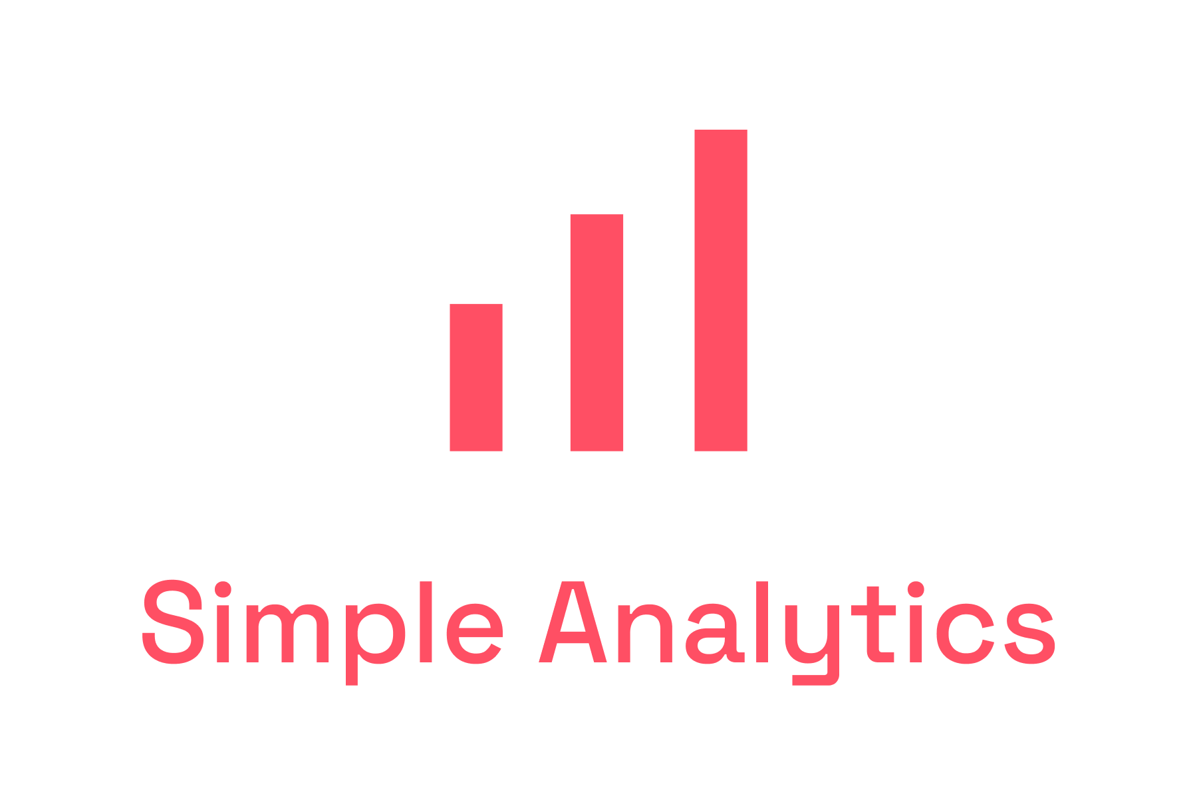
Simple Analytics
Určený na veľmi jednoduchú analytiku
Nezbiera žiadne osobné údaje
Nie je potrebný cookie banner
Page views, visitors, refferals, krajiny, zariadenia, čas na webe
V I S I B I L I T Y

Slide 25
Matúš Rebroš
SEO Specialist
V I S I B I L I T Y

